Slide 1
教育DX時代における教育リソース並びにe-Learningの構成（２）
齋藤陽子・久世均（岐阜女子大学）

Slide 2
教育DX（Digital Transformation）時代における “新たな学び”をデザインする
リアル
社会
学校
家庭
教育
デジタル
Multi Campus One Digital University
デジタル・フュージョン・ラーニング（DFL）

Slide 3
デジタル・フュージョン・ラーニング（DFL）
デジタル・フュージョン・ラーニングは、伝統的な学習方法とデジタル技術を組み合わせた新しい学習アプローチを指します。
デジタル技術を活用することで、学習者はより柔軟な学習スタイルを選択し、自分のペースで学習を進めることができます。
伝統的な学習方法とデジタル技術を融合させることで、より効果的で魅力的な学習環境を提供する新しい学習アプローチです。

Slide 4
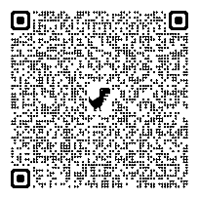
Multi Campus One Digital University構想
岐阜女子大学

Slide 5
Multi Campus One Digital University構想
主体的・対話的な深い学びへの転換
大学の新たな展開
デジタル化が進める新しい「あたりまえ」の創出
全ての授業をいつでもどこからでも受講できるデジタルユニバーシティを実現
Multi Campus One Digital University

Slide 6
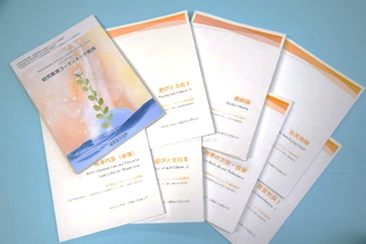
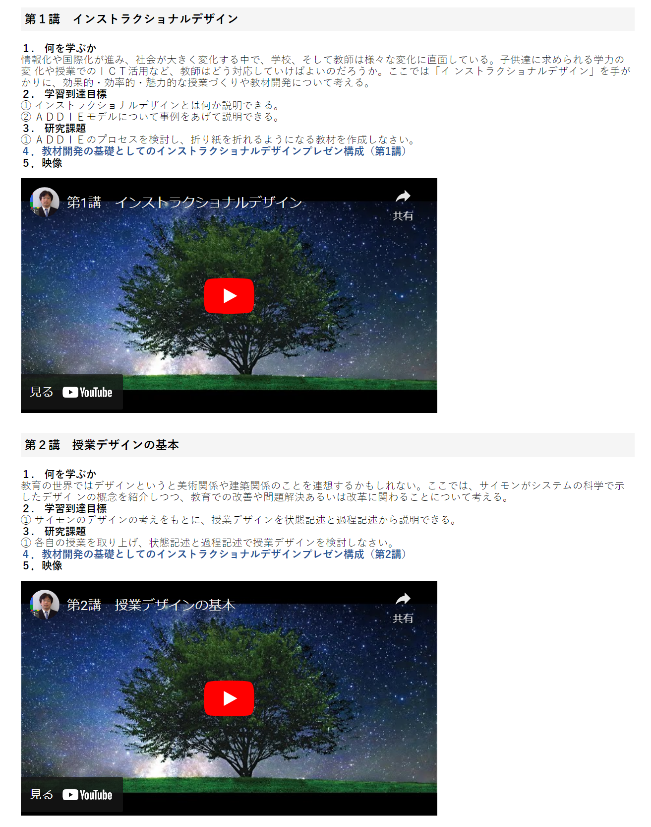
Multi Campus One Digital University構想
Multi Campus
One Digital University
① ハイブリッド授業
② e-Learning
③ 遠隔授業
④ 対面授業等
⇒ 多様な学びへの転換
① コーオプ（Co-operative Education）教育の実現
② 主・副専門システムの拡充
③ 新たな資格取得の推進
④ 自宅・学校での学習の学びの連続性の確保
⑤ いつでもどこからでも学べる学習環境
⑥ 卒業後の学びへのサポート（生涯学習）
全ての授業をいつでもどこからでも受講できるようなオープンなデジタルユニバーシティの構築
テキストの作成
MOOC
（Massive open online course）
E-Learningのイメージ
動画資料の作成
自律的なオンライン講座のデザインと教えないで学べる学修環境の設計
大学の新たな展開
主体的・対話的な深い学びへの転換
他大学間でオープンな教育コンテンツの相互流通を実現し、単位連携や単位互換を可能にする。
沖縄女子短期大学やネットワーク大学コンソーシアム岐阜との連携（融合）による地域における知的活動の中心拠点として、高等教育に対する多様なニーズに対応し、地域社会の発展に寄与することを目的に、大学間の単位互換制度を中心に事業として発展

Slide 7
大学の新たな展開の視点
大学教育の質の改善と保証
①コーオプ（Co-operative Education）教育の実現
レジリエンス（resilience）を高めるためにも３年次以降の授業はe-Learningを中心にした授業にし、大学などの教育機関が主導して、産業界や社会と連携して進められる就業体験・学習往来型教育（コーオプ（Co-operative Education）教育）により実践的な人材を養成する。
②主・副専門システムの拡充
- 主専門・副専門のシステムを全学的に取り入れ、副専門をe-Learning主体で学ぶことにより、主専門をより深く、また副専門により幅広い専門性をつける。
③資格取得の推進
- 資格取得講座をe-Learningで受講できるようにすることにより、いつでもどこからでも繰り返して学ぶことができ、各種資格の取得を促す。
④自宅・学校での学習の学びの連続性の確保
- 反転授業などの導入により、大学で学んだことを自宅でも同じ学習環境で学ぶことが可能になり、予習時間や復習時間の確保並びに大学の学びを自宅や第三の学修場所などで連続して学ぶことができる。
⑤いつでもどこからでも学べる環境
- バスや電車などいつでもどこからでも学べる学習環境とすることで、学びの連続性を保つと同時に学び続ける生活の基本的態度を身につける。
⑥卒業後の学びへのサポート（生涯学習）
- 卒業後も必要な学びを大学に求めることで、卒業後の学びのサポートをすることができるように大学に学びの地の拠点を構築する。

Slide 8
主体的・対話的な深い学びへの転換の視点
Multi Campus One Digital University
大学教育の質の改善
大学教育のよさをさらに進化させるため、大学教育を通じて学生が身に付けるべき資質・能力や学ぶべき科目、学び方の見通しを示す「学びの地図」を示す。
これからの時代に求められる知識や力とは何かを明確にし、教育目標に盛り込む。これにより、学生が学びの意義や成果を自覚して次の学びにつなげたり、教員同士が教育目標を共有して「カリキュラム・マネジメント」を実現する。
生きて働く知識や力を育む質の高い学習過程を実現するため、各科目における学びの特質を明確にするとともに、「アクティブ・ラーニングの視点」を明確にする。これにより、科目の特質に応じた深い学びと、授業改善を実現する。
大学教育の質の保証
教育の目的や養成しようとする人材像に照らして、学生が身に付けるべき知識・技能・態度等について、学習成果が上がっていること。
ステークホルダーを地域社会と位置づけ、地域社会に責任ある人材を養成することが大学の使命である。(学生や保護者はストックホルダーでありステークホルダーの一部）
ディプロマ・ポリシーを出口としたカリキュラム・ポリシー並びにアドミッション・ポリシーの連続性と構造化ができていること。
大学教育の研究
教育の内部質保証のための教育アセスメント
大学におけるカリキュラム・マネジメント

Slide 9
Multi Campus One Digital University構想
全ての授業をいつでもどこからでも受講できるようなデジタルユニバーシティ（Multi Campus One Digital University）の実現
(文化情報研究センターや沖縄サテライト校・自宅でも学ぶことができる）
学生は1000以上の教育用コンテンツにアクセス可能
理解・定着を徹底追求した岐阜女子大学メソッドで、学びを活用できる力を育成
自律的なオンライン講座のデザインと教えないで学べる学修環境の整備

Slide 10
Multi Campus One Digital University構想
岐阜女子大学の新たな展開
2023年度 | 2024年度 | 2025年度
企画書の立案
カリキュラムの検討
学習目標の分析
２０単位
２０単位
大学との連携
２０単位
全体
各専攻で最低60単位をe-Learning化(3年間）
主体的・対話的な深い学びへの転換
大学間で教育コンテンツの相互流通を実現
単位連携や単位互換を可能

Slide 11
主体的・対話的な深い学びへの転換のための学修環境の整備
１
ハイブリッド型授業とは、対面授業とオンライン授業とを組み合わせた授業システムのこと。
ハイブリット型授業Ⅰ型
対面授業
e-Learning
対面授業
e-Learning
e-Learning
対面授業
繰り返し
反転授業
反転授業（はんてんじゅぎょう、英語: flip teaching (or flipped classroom)）は、ハイブリット型学習の形態のひとつで、学生たちは新たな学習内容を、通常は自宅でオンライン授業を視聴して予習し、教室では講義は行わず、逆に従来であれば宿題とされていた課題について、教師が個々の学生に合わせた指導を与えたり、学生が他の学生と協働しながら取り組む形態の授業。
■ 対面授業とe-Learning を交代に組み合わせて、e-Learningの映像により理論的な学びをし、対面授業によりグループ討議やワークショップを行う。e-Learningにより授業内容に課題や疑問点を持ち対面授業に向かうことで、個別最適化した学びの実現と問題解決能力を身に着けることができる。
２
ハイブリット型授業Ⅱ型
対面授業
e-Learning
対面授業
■ 対面授業とe-Learning を組み合わせて、最初の対面授業にて授業の目標を明確化し、学習の方法を示したのちにe-Learningによるオンライン授業（オンデマンド学習）に取り組む。E-Learningでは、わからなかった内容を繰り返し閲覧し確認することが、自分の理解度やペースに合わせて繰り返し視聴できるため、予習時の理解も高めることができる。また、復習にも活用することができるため、知識を定着させる効率を高めることができる。
３
ハイブリット型授業Ⅲ型
e-Learning
■ e-Learning のみでの学修は、いつでも、どこからでも学修ができ、教えないで学べる完成型として位置付ける。社会には多くのオンラインでの学修機会がある。今後、広く深く学びを継続し、学び続ける教師としてハイブリット型授業Ⅲ型は、発展性がある学習方法になる。
４
教育リソース
テキスト
各種資料のデジタルアーカイブ
質疑・応答への対応
インストラクショナルデザインによるテキスト作成
講演・実践の映像、資料のデジタルアーカイブ
Zoomやグループエアを活用した質問対応

Slide 12
Multi Campus One Digital University構想
岐阜女子大学の新たな展開
他大学間で教育コンテンツの相互流通を実現し、単位連携や単位互換を可能に
(例１）メタバース、ドローン、データサイエンスに関する科目
（基礎・応用・実践編）
(例２）デジタルアーキビスト取得科目(32単位）
(例３）小学校教諭一種免許状科目(61単位）
(例４）保育士課程に関する科目（97単位）
(例５）図書館司書科目（24単位）
(例６）管理栄養士又は栄養士課程科目（30単位）
(例７）日本語教員に関する科目(27単位）
※履修プログラム制度を利用した公開講座の開発
ネットワーク大学コンソーシアム岐阜や沖縄女子短期大学(姉妹校）との連携（融合）による地域における知的活動の中心拠点として、高等教育に対する多様なニーズに対応し、地域社会の発展に寄与することを目的に、大学間の単位互換制度を中心に事業として発展させる。

Slide 13
Multi Campus One Digital University構想
次世代ネットワーク大学コンソーシアム岐阜（e-learning）構想
（各大学に開放）
ネットワーク大学コンソーシアム岐阜
博物館などの社会教育施設や企業
（博物館学芸員・図書館司書科目・実習含む）
連携大学(25大学）
（e-Learningコンテンツ
各大学20単位）
事務局
・受講生の管理
・テキスト販売
・LMS機能
管理・流通
e-learning
デジタル教科書、
素材・教材（デジタル）
評価システム
（ポートフォリオ用管理）
・連携大学で各専門別カリキュラムの開発（連携大学）
➝連携大学の拡充
・各大学でe-Learningカリキュラム等の共同利用へ発展
➝e-Learningコンテンツの開発スキルの開発
・全国一斉試験・共通化した学習履歴（ポートフォリオ）
MOOC
（Massive open online course）
博物館・社会教育施設からe-Learningコンテンツを作成し、ポータルサイトから提供
参加大学からと特色ある科目20単位を提供し、e-Learning化して提供
教科書（印刷・デジタル）
素材収集、教材開発
補完教育資料作成
（Ａ）大学連携運営委員会
（Ｂ）カリキュラム検討委員会
（Ｃ）評価検討委員会
カリキュラム開発
評価資料の作成
協力機関
・岐阜県
・高等学校
・文部科学省
E-Learningのイメージ
連携大学共同開発
(実践用の専門別技術者の派遣)
動画教材作成(20分 )
テキスト作成(各講６P）
各大学との単位互換並びに各機関や企業の研修として展開
ネットワーク大学コンソーシアム岐阜との連携（融合）による地域における知的活動の中心拠点として、高等教育に対する多様なニーズに対応し、地域社会の発展に寄与することを目的に、大学間の単位互換制度を推進する。

Slide 14
Multi Campus One Digital University構想
岐阜女子大学と沖縄女子短期大学との（e-learning）構想
（各大学に開放）
岐阜女子大学文化情報研究センター
沖縄女子短期大学
文化情報研究センター
・受講生の管理
・テキスト販売
・LMS機能
保育士関連科目並びにビジネス関連科目
小学校教員科目
中学校教育科目
デジタルアーキビスト科目
図書館司書科目
博物館学芸員科目
岐阜女子大学
管理・流通
e-learning
デジタル教科書、
素材・教材（デジタル）
評価システム
（ポートフォリオ用管理）
・各専門別カリキュラムの開発 ➝連携短期大学の拡充
・各大学でe-Learningカリキュラム等の共同利用へ発展
➝e-Learningコンテンツの開発スキルの開発
・全国一斉試験・共通化した学習履歴（ポートフォリオ）
幼児教育科目等
学校教育科目等
デジタルアーキビスト科目等
MOOC
（Massive open online course）
教科書（印刷・デジタル）
素材収集、教材開発
補完教育資料作成
（Ａ）大学科目融合運営委員会
（Ｂ）カリキュラム検討委員会
（Ｃ）評価検討委員会
カリキュラム開発
評価資料の作成
協力機関
・岐阜県・沖縄県
・高等学校
・文部科学省
E-Learningのイメージ
融合大学共同開発
(実践用の専門別技術者の派遣)
動画教材作成(20分 )
テキスト作成(各講６P）
岐阜女子大学と沖縄女子短期大学との単位互換並びに教育委員会や企業の研修として展開
沖縄女子短期大学との連携（融合）による地域における知的活動の中心拠点として、高等教育に対する多様なニーズに対応し、地域社会の発展に寄与することを目的に、大学間の単位互換制度を推進する。

